Slide 1
Processamento de Linguagem Natural (NLP)

Slide 2
Representação Numérica do Texto
One-hot encoding
Bag of words

Slide 3
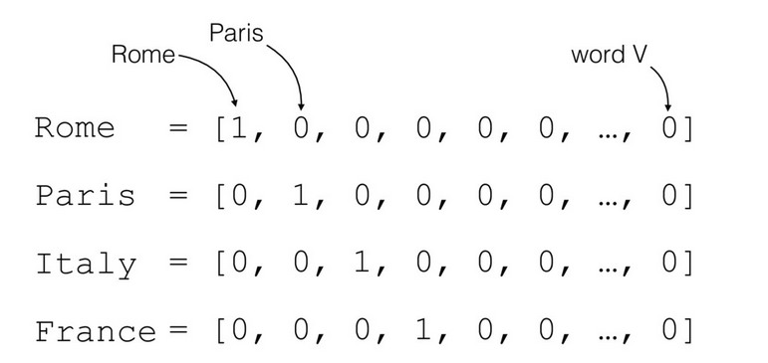
One-hot encoding
Um hot-encoding é uma representação de variáveis categóricas como vetores binários. Onde 1 representa onde é o índice da palavra e 0 para o resto.

Slide 4
Fraquezas do One-hot
Trata cada palavra como uma coisa separada, e isso faz com que o algoritmo não consiga generalizar a relação entre as palavras.
Eu quero ir para SP de ____.
Carro (5675)
0
1
. . .
0
0
Bicicleta (1245)
0
0
. . .
0
1
Avião (8490)
1
0
. . .
0
0

Slide 5
Fraquezas do One-hot
Trata cada palavra como uma coisa separada, e isso faz com que o algoritmo não consiga generalizar a relação entre as palavras.
Eu quero ir para SP de carro.
Carro (5675)
0
1
. . .
0
0
Bicicleta (1245)
0
0
. . .
0
1
Avião (8490)
1
0
. . .
0
0

Slide 6
Fraquezas do One-hot
Trata cada palavra como uma coisa separada, e isso faz com que o algoritmo não consiga generalizar a relação entre as palavras.
Eu quero ir para SP de carro.
Eu quero ir para SP de bicicleta.
Carro (5675)
0
1
. . .
0
0
Bicicleta (1245)
0
0
. . .
0
1
Avião (8490)
1
0
. . .
0
0

Slide 7
Fraquezas do One-hot
O produto entre dois vetores one-hot é sempre zero, por isso perdemos a relação entre eles.
X =
Bicicleta (1245)
0
0
. . .
0
1
Carro (5675)
0
1
. . .
0
0
0
0
0
0
0

Slide 8
Featurized representation: word embedding
Navio (5675)
0.0
1
. . .
0.2
0.8
Features
Idade
Transporte
. . .
Comida
Tamanho
Abacaxi (6535)
0.2
0.1
. . .
0.99
0.2
Avião (8490)
0.1
0.9
. . .
0.1
0.9
Maçã (4556)
0.1
0.2
. . .
1.0
0.1
Mulher (3215)
0.7
0.0
. . .
0.3
0.3
Homem (2132)
0.8
-0.2
. . .
0.2
0.4

Slide 9
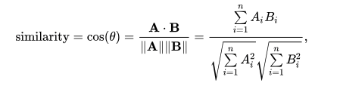
E como encontrar similaridade?
Distância cossenoidal entre vetores mostra a similaridade entre eles no espaço vetorial:

Slide 10
E como encontrar similaridade?
Distância cossenoidal entre vetores mostra a similaridade entre eles no espaço vetorial.
navio = { 0.0, 1, 0.2, 0.8 }
avião = { 0.1, 0.9, 0.1, 0.9 }
distância = cos(navio, avião) = (navio * avião) / ( ||navio|| ||avião|| )
navio * avião = ( 0.0 * 0.1 ) + ( 1 * 0.9 ) + ( 0.2 * 0.1 ) + ( 0.8 * 0.9 ) = 1.64
||navio|| = ( 0 * 0 ) + ( 1 * 1 ) + ( 0.2 * 0.2 ) + ( 0.8 * 0.8 ) = (1.68)^0.41 = 1.23
||avião|| = ( 0.1 * 0.1 ) + ( 0.9 * 0.9 ) + ( 0.1 * 0.1 ) + ( 0.9 * 0.9 ) = (1.64)^0.41 = 1.22
cos(navio, avião) = 1.64 / ( 1.23 / 1.22 ) = 1.0928961748

Slide 11
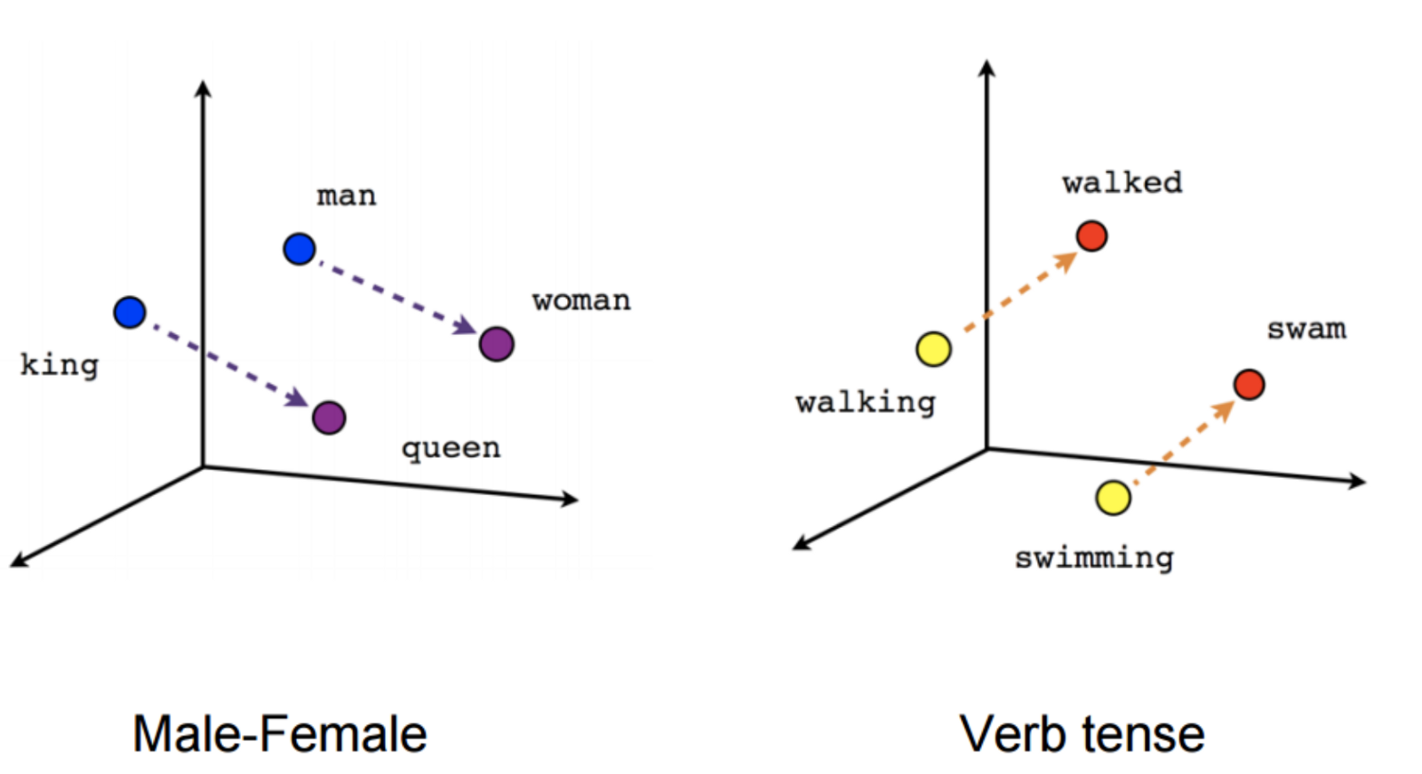
Plot Word Embedding
Operações matemática entre os vetores:
Rei - Homem + Mulher = Rainha
Paris - França + Inglaterra = Londres

Slide 12
Word2vec
Grupo de modelos que são utilizados para calcular representações de palavras como vetores.
Oferece duas arquiteturas como opção:
Continuos bag-of-words (CBOW): Mais rápido e aplicável em base de dados maiores.
Skip-gram: oferece uma melhor representação quando a base de dados é menor e com palavras raras.

Slide 13
CBOW vs SKIP GRAM na prática
Dada a frase: “Vou viajar de carro ____.” CBOW aprende a predizer a palavra de acordo com o contexto, então ele retornaria palavras como “amanhã”, “hoje”.
Já o SKIP GRAM é desenho para predizer o contexto, então dada a palavra “hoje” ele pode entender e mostrar que há uma grande probabilidade de que o contexto seja “Vou viajar de carro ____.”

Slide 14
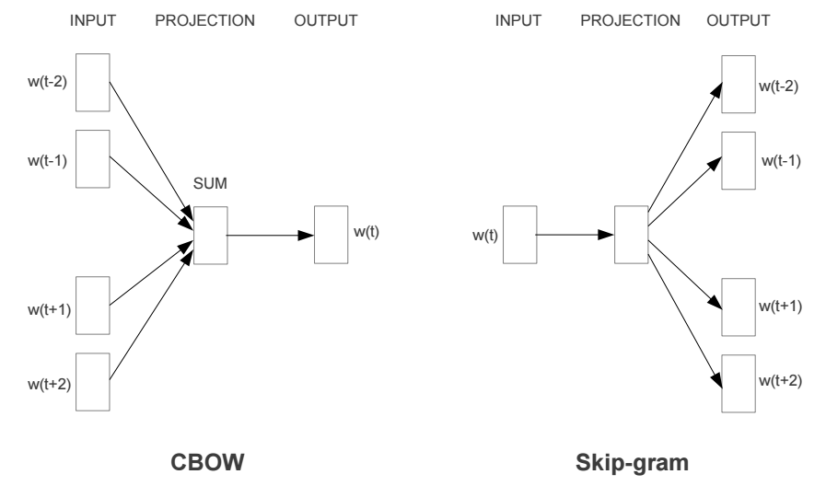
Arquitetura

Slide 15
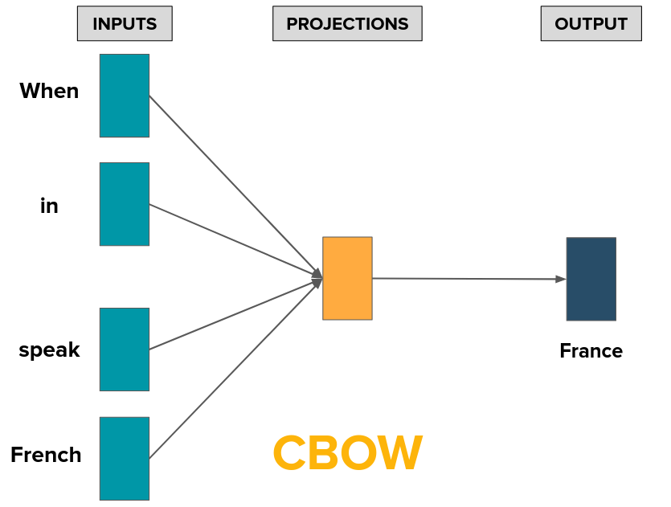
Word2Vec: Continuous Bag of Words (CBOW)

Slide 16
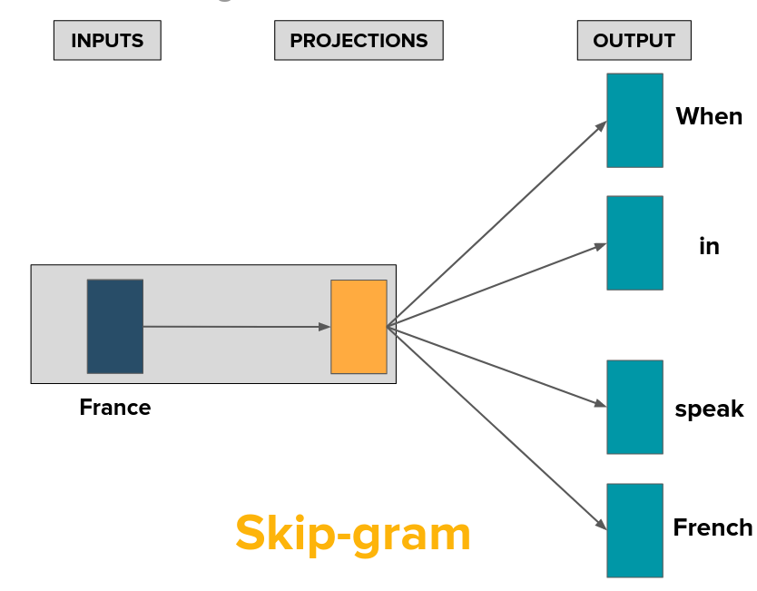
Word2Vec: Skip-gram

Slide 17
FastText
Word2vec aprende os vetores em cima de palavras, já o FastText considera que uma palavra é composta por n-grams:
“<ap”, “app”, ”appl”, ”apple”, ”apple>”, “ppl”, “pple”, ”pple>”, “ple”, ”ple>”, ”le>”
Vantagens:
Gera melhores embeddings em palavras raras no corpus.
Pode gerar embedding de palavras que não estejam no corpus de treinamento.

Slide 18
Sentence Embedding
Gerar representações vetoriais de sentenças completas.
InferSent - Facebook Research
Universal Sentence Encoder

Slide 19
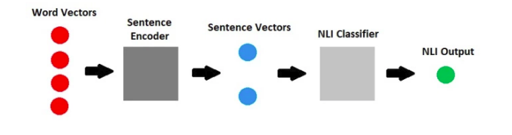
InferSent arquitetura
No paper eles testaram várias arquiteturas: LSTM/GRU, BiLSTM, Self Attentive Network, Hierarchical ConvNet e obtiveram melhores resultados usando a BiLSTM

Slide 20
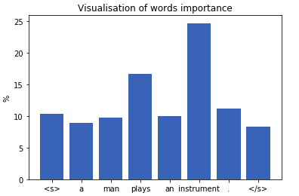
BiLSTM - max-pooling
E por usarem LSTM, conseguimos ver o peso semântico de cada palavra na frase.

Slide 21
Universal Sentence Encoder
U

Slide 22
Muito obrigado!

